Slide 1
Насекомые
Какие они?
Составила воспитатель
Завьялова Жанна Валерьевна
ГБДОУ № 60, г. Санкт-Петербург

Slide 2
Содержание
1. Цели занятия
«Насекомые, какие они?»
2. Материалы для занятия.
3. Список литературы.
4. Дополнительный материал

Slide 3
Цели занятия по теме: «Насекомые. Какие они?» ОБРАЗОВАТЕЛЬНЫЕ:Расширять и закреплять знания детей о насекомых, вводить в активный словарь детей обобщающее понятие «насекомые». Продолжать упражнять в составлении предложений разных конструкций с использованием союза потому - что. Продолжать учить составлять небольшой рассказ по серии картин. ВОСПИТАТЕЛЬНЫЕ: Воспитывать доброе отношение к маленьким соседям по планете. РАЗВИВАЮЩИЕ: Развивать зрительную и слуховую память. Активизировать, обогащать словарный запас детей по теме. Развивать связную речь. Развивать образность речи. Развивать словесно-логическое мышление детей, умение устанавливать причинно-следственные связи, рассуждать, делать выводы, исключать четвертый лишний предмет с обоснованием своего ответа. Продолжать учить отгадывать загадки и обосновывать свою отгадку. Развивать общую моторику, координацию. Продолжать учить группировать предметы по основным признакам.

Slide 4
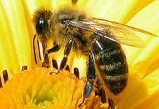
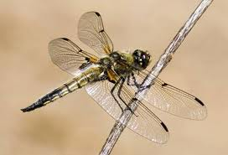
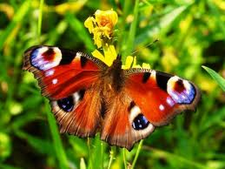
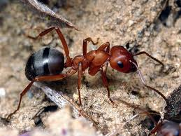
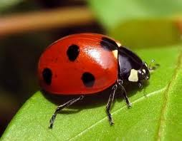
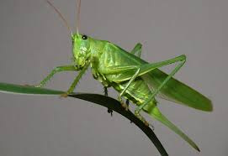
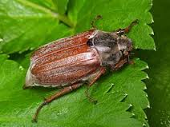
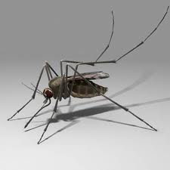
Насекомые-это самая большая группа животных, которые обитают на Земле

Slide 5
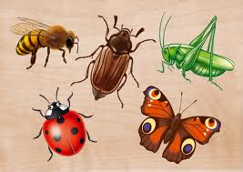
Они называются так потому ,
что у многих из них,
словно глубокими насечками,
тело разделено на несколько частей

Slide 6
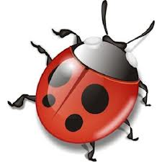
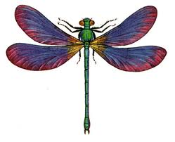
У насекомых три пары ног.
ОднА или две пары крыльев и усики

Slide 7
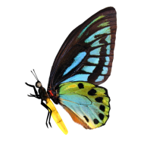
Бабочки
Бабочки различаются
окраской И формой крыльев,
размерами

Slide 8
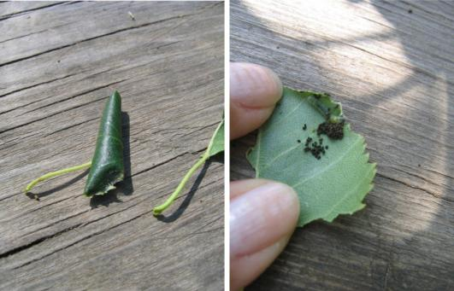
Бабочки откладывают яйца на растения.

Slide 9
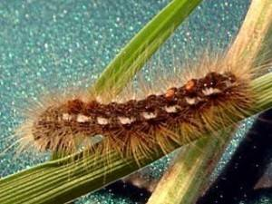
Из яиц вылупляются гусеницы.

Slide 10
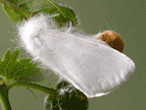
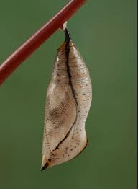
Гусеница растёт, из отверстия на брюшке начинает выделять тонкую нить.
Этой нитью она обматывает себя,
превращаясь в куколку.

Slide 11
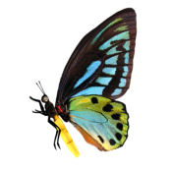
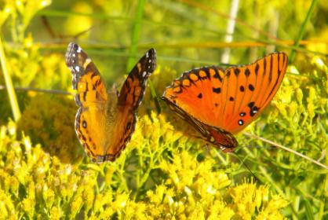
На большой цветной ковёр
Села эскадрилья.
То закроет, то откроет
Расписные крылья.
Наконец , из куколки вылупляется бабочка

Slide 12
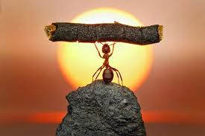
Силач малютка-муравей
Он переносит тяжести, в 10 раз больше собственного веса

Slide 13
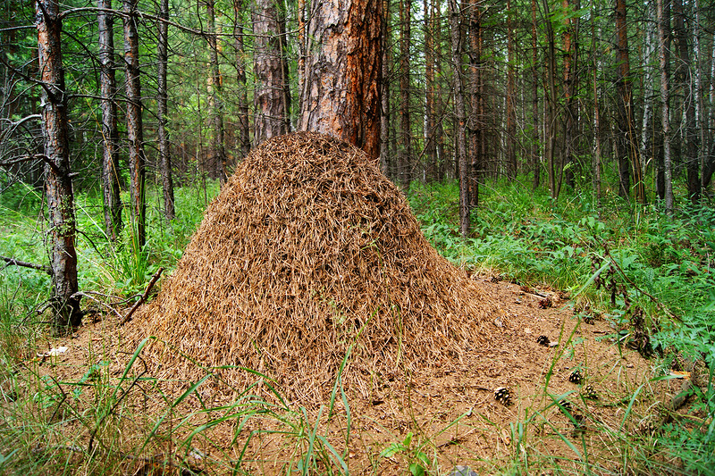
В лесу мурашки-муравьи
Живут своим трудом,
У них обычаи свои
И муравейник - дом.

Slide 14
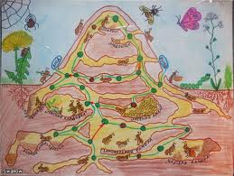
Большая семья муравьёв
С муравьиной царицей
Живут в муравейнике

Slide 15
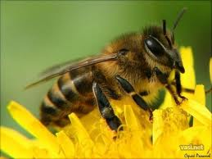
Пчёлка золотая
над цветком пархает

Slide 16
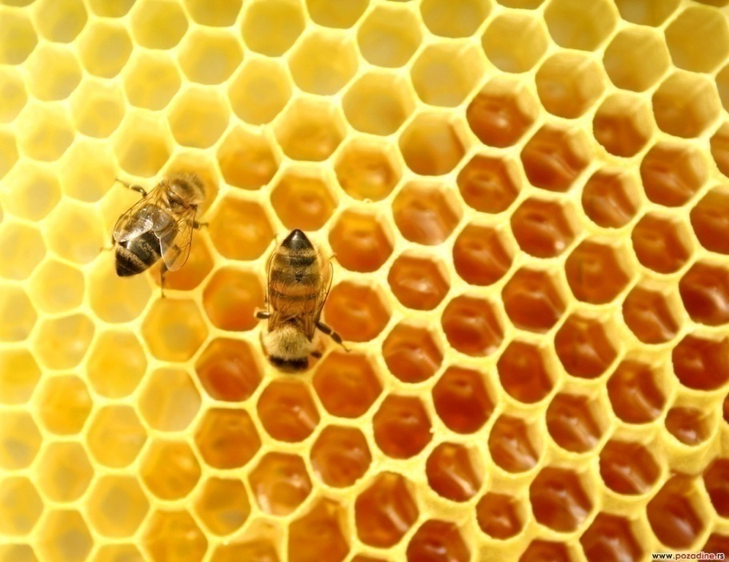
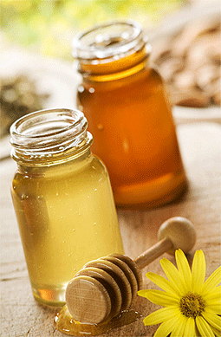
Сок душистый пьёт-
собирает мёд

Slide 17
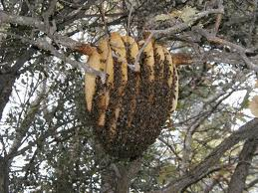
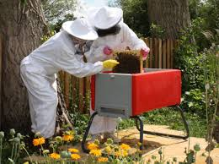
Пчёлы живут в ульях
большой семьёй ,с маткой во главе.

Slide 18
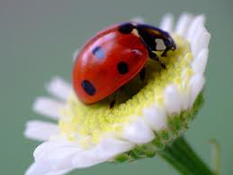
Божья коровка, алая спинка, Уцепилась ловко коровка за травинку, Вверх неспешным ходом Ползет по стебельку К пахнущему медом Яркому цветку. Поедает быстро Коровка вредных тлей, И цветок душистый Спасибо скажет ей

Slide 19
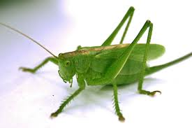
УШи кузнечика находятся на ногах,
А поют кузнечики с помощью крыльев

Slide 20
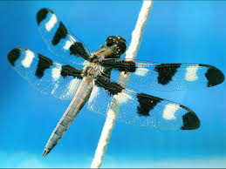
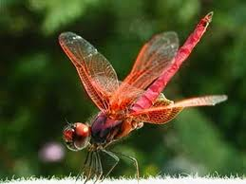
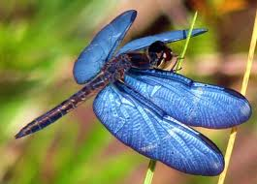
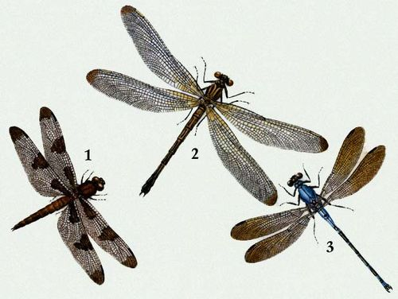
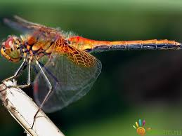
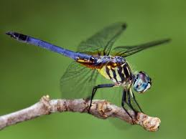
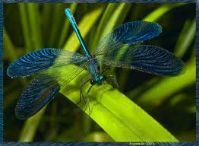
Попрыгунья Стрекоза Лето красное пропела; Оглянуться не успела, Как зима катит в глаза.

Slide 21
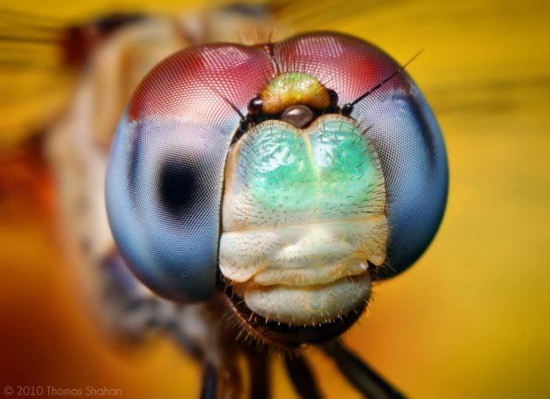
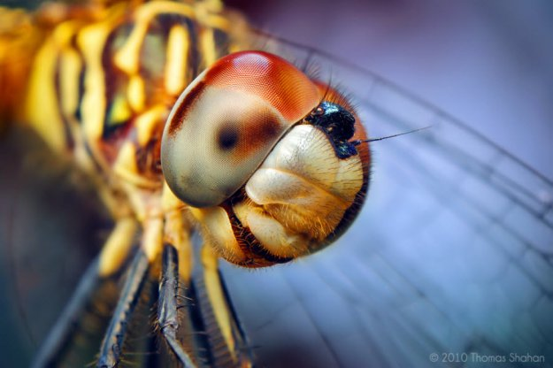
Стрекоза –глазастое животное
её огромные глаза облегают голову почти со всех сторон
и помогают высматривать добычу

Slide 22
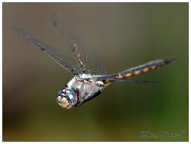
её длинное тело,
словно руль,
помогает сохранить нужное направление в полёте

Slide 23
Используемая литература:
Насекомые. Какие они? Книга для воспитателей, гувернеров и родителей. - М.: «Издательство ГНОМ и Д» 2005.
П. Р. Ляхов, Г. Ю. Любарский. Энциклопедия «Я познаю мир». Насекомые. Астрель, Транзиткнига, Москва , 2006 г.
В презентации использованы материалы с сайтов:
http://images.yandex.ru, http://vospitatel.com.ua/category/priroda.html

Slide 24
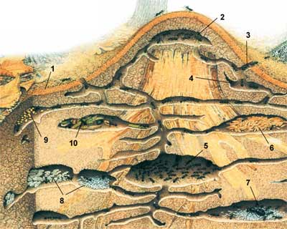
Дополнительные материалы

Slide 25
1. Покрытие из иголок и веточек. Защищает жилище от превратностей погоды, ремонтируется и обновляется рабочими муравьями. 2. "Солярий" - камера, нагреваемая лучами солнца. Весной обитатели забегают сюда погреться. 3. Один из входов. Охраняется солдатами. Служит вентиляционным каналом. 4. "Кладбище". Сюда рабочие муравьи относят умерших собратьев и мусор. 5. Зимовальная камера. Насекомые собираются здесь, чтобы пережить холода в состоянии полуспячки. 6. "Хлебный амбар". Здесь муравьи хранят зерна. 7. Царская камера, где живет матка, откладывающая до полутора тысяч яиц в день. За ней ухаживают рабочие муравьи. 8. Камеры с яйцами, личинками и куколками. 9. "Коровник", где муравьи содержат тлей. 10. "Мясная кладовка", куда фуражиры приносят гусениц и другую добычу.

Slide 26
